Slide 1
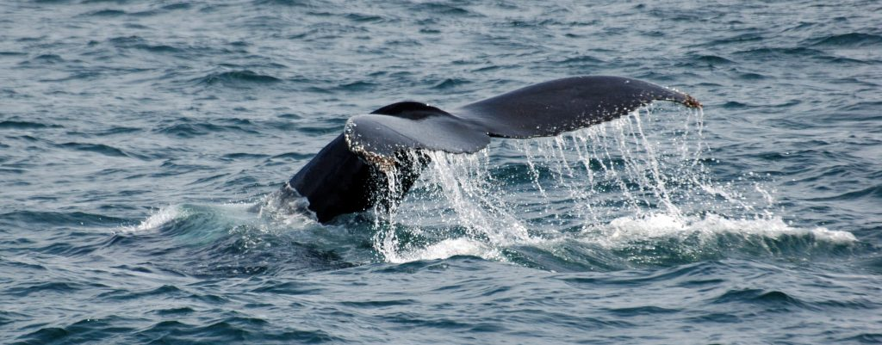

Image analyses through artificial intelligence
C. Saraux, 01/10/2020
Journée Machine learning

Slide 2
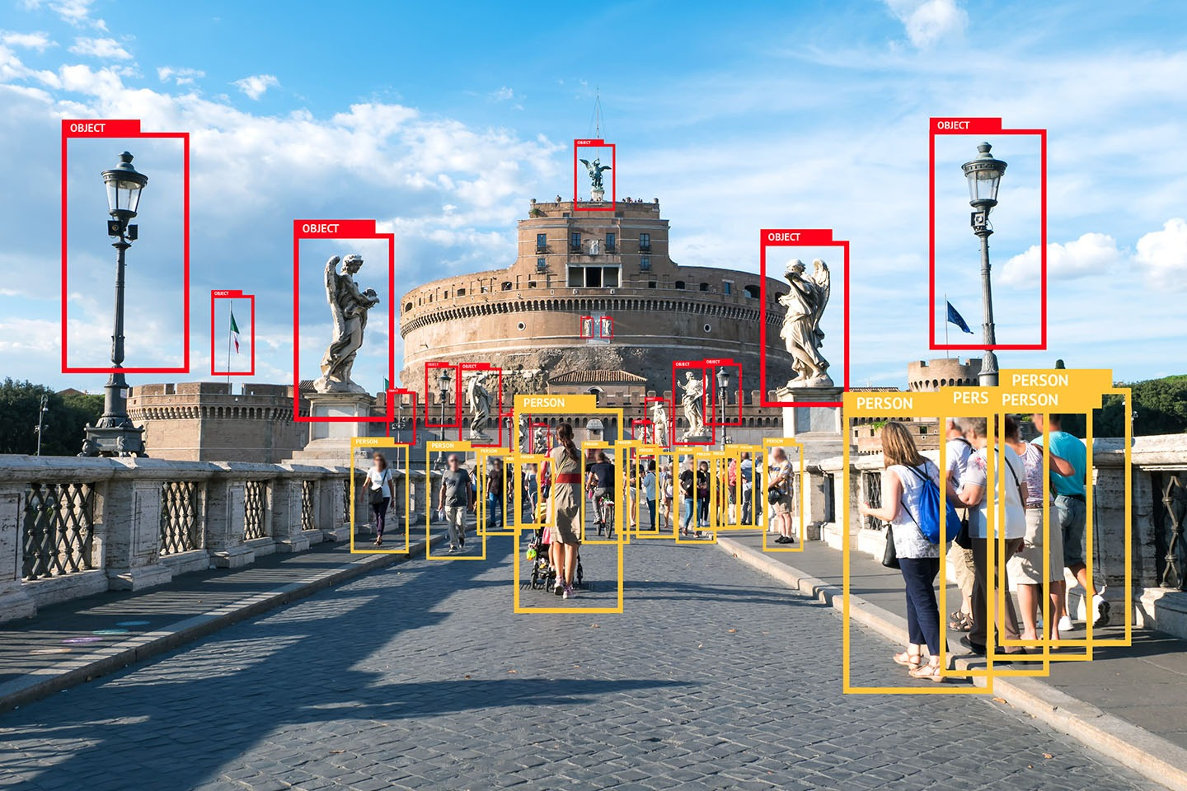
Contexte

Slide 3
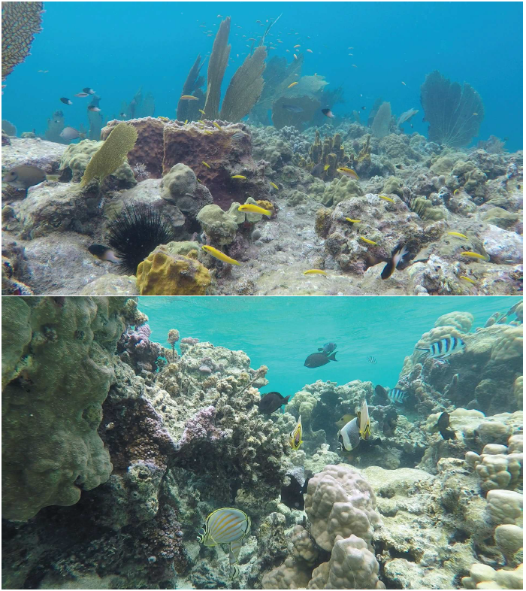
Contexte

Slide 4
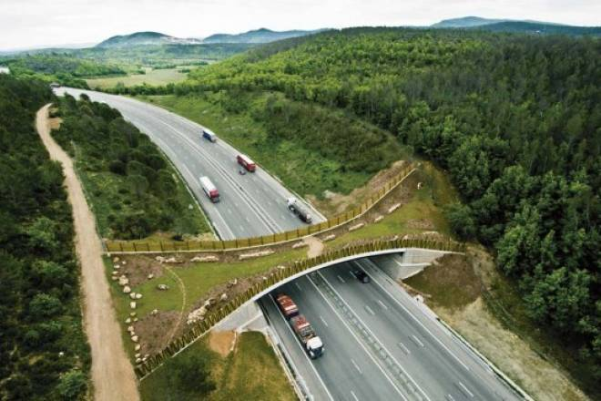
Contexte
Utilisation de l’habitat

Slide 5
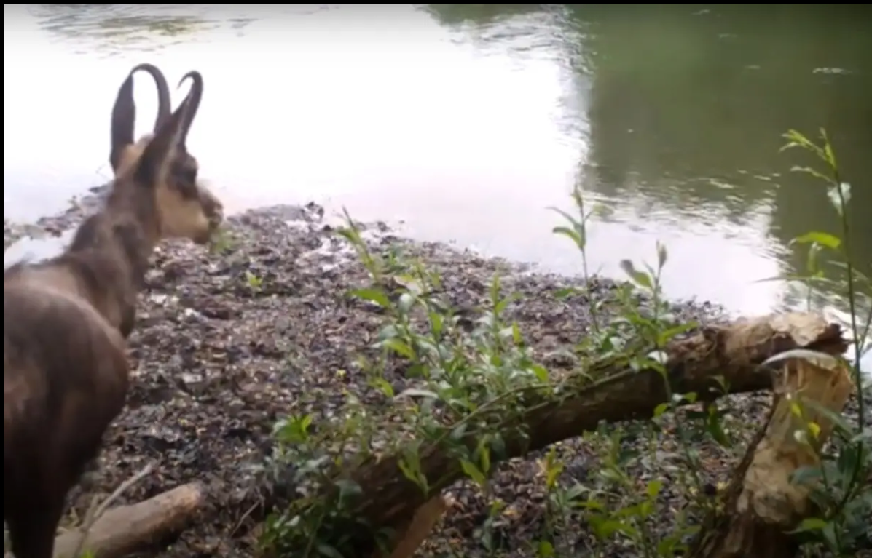
Contexte
Utilisation de l’habitat
Détection d’espèces rares

Slide 6
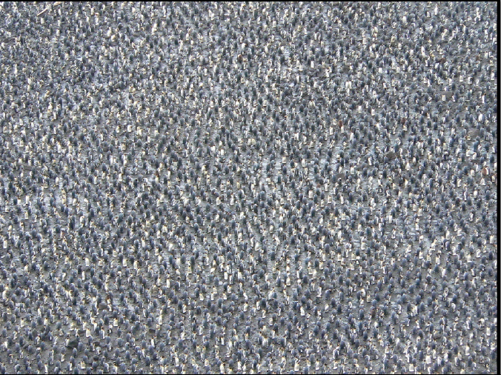
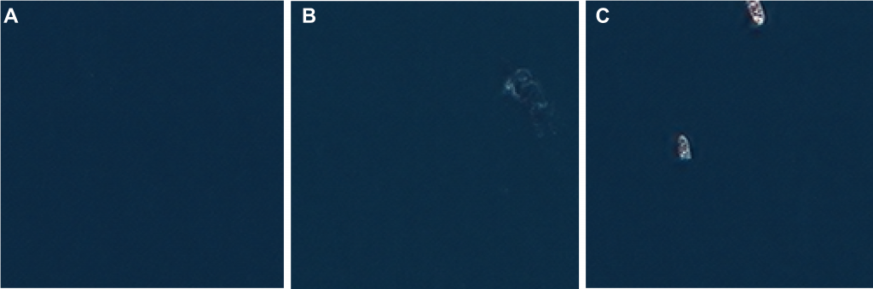
Contexte
Utilisation de l’habitat
Détection d’espèces rares
Recensement et comptages

Slide 7
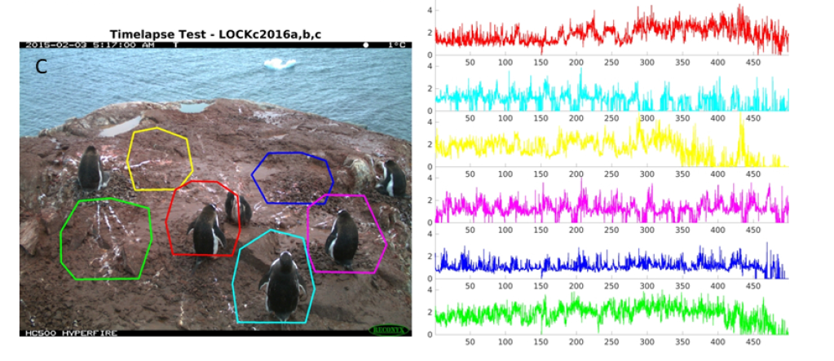
Contexte
Utilisation de l’habitat
Détection d’espèces rares
Recensement et comptages
Phénologie
➔ Objectif 1 : Détection

Slide 8
Contexte

Slide 9
Contexte
LAMPADAIRE
LAMPADAIRE
STATUE
STATUE
DRAPEAU

Slide 10
Contexte
LAMPADAIRE
LAMPADAIRE
STATUE
STATUE
DRAPEAU
➔ Objectif 2 : Reconnaissance

Slide 11
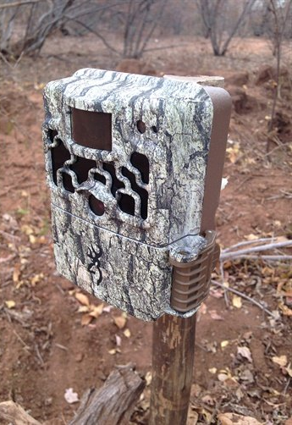
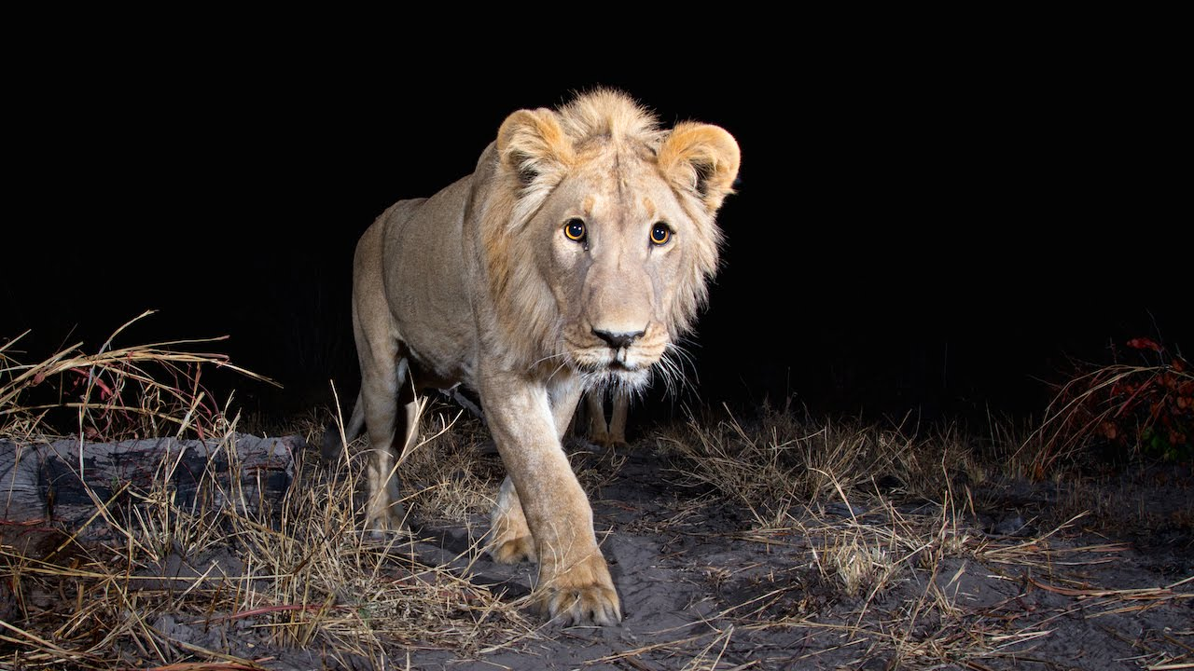
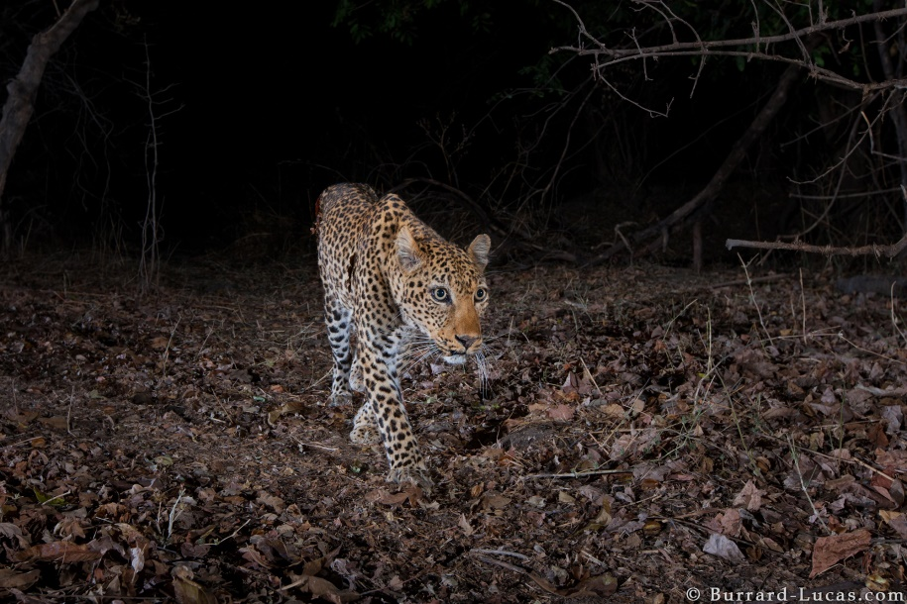
Contexte
Reconnaissance d’espèces
➔ Objectif 2 : Reconnaissance

Slide 12
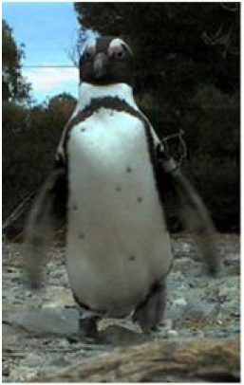
Contexte
Reconnaissance d’espèces
Reconnaissance d’individus
➔ Objectif 2 : Reconnaissance

Slide 13
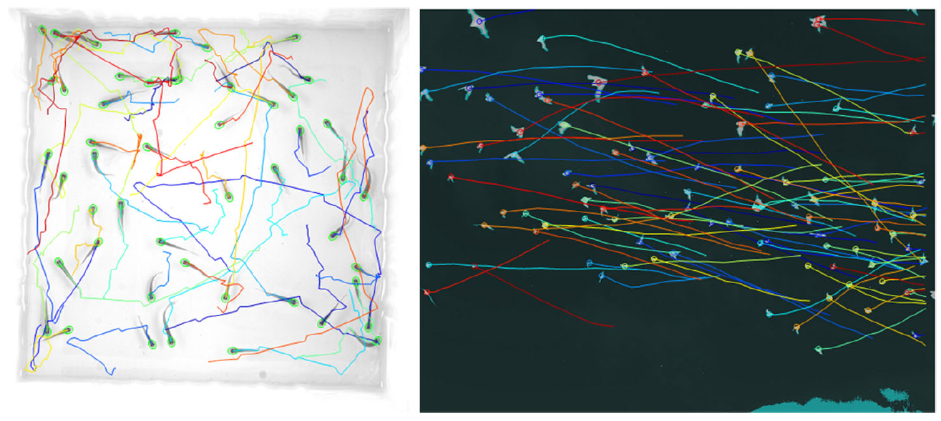
Contexte
Trajectoire d’animaux
Poissons
Chauve-souris
Cheng et al. 2018
➔ Objectif 3 : Suivi et trajectoires

Slide 14
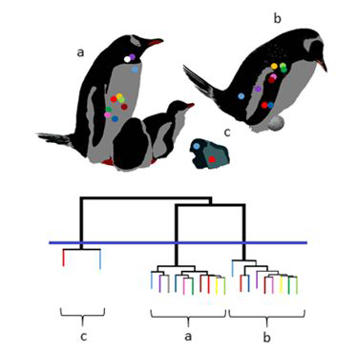
Méthodes
« à la main » ➔ très chronophage
Utilisation de citizen science ➔ détections erreurs ?
Hart et al. in press

Slide 15
Méthodes
Machine learning: apprentissage supervisé

Slide 16
Méthodes
Machine learning: apprentissage supervisé
Etape 1 : Définition de vecteurs de description
  Manuel : traits morpho connus

Slide 17
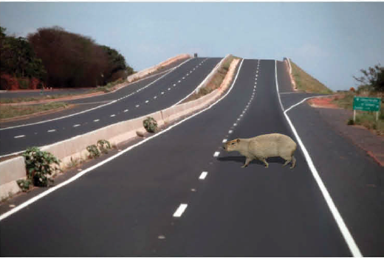
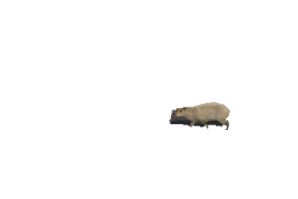
Méthodes
Machine learning: apprentissage supervisé
Etape 1 : Définition de vecteurs de description
  Manuel : traits morpho connus
    Taille
!

Slide 18
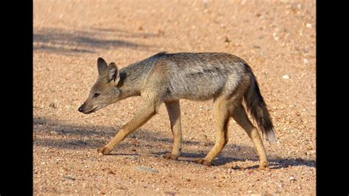
Méthodes
Machine learning: apprentissage supervisé
Etape 1 : Définition de vecteurs de description
  Manuel : traits morpho connus
    Taille ➔ ratios !
!

Slide 19
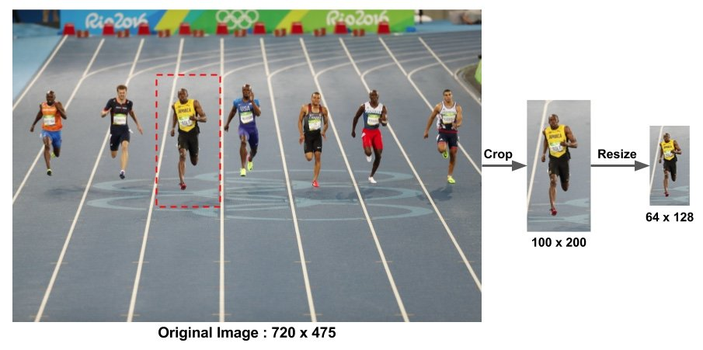
Méthodes
Machine learning: apprentissage supervisé
Etape 1 : Définition de vecteurs de description
  Manuel : traits morpho connus
  Automatique :

Slide 20
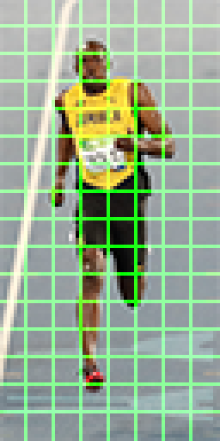
Méthodes
Machine learning: apprentissage supervisé
Etape 1 : Définition de vecteurs de description
  Manuel : traits morpho connus
  Automatique :

Slide 21
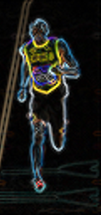
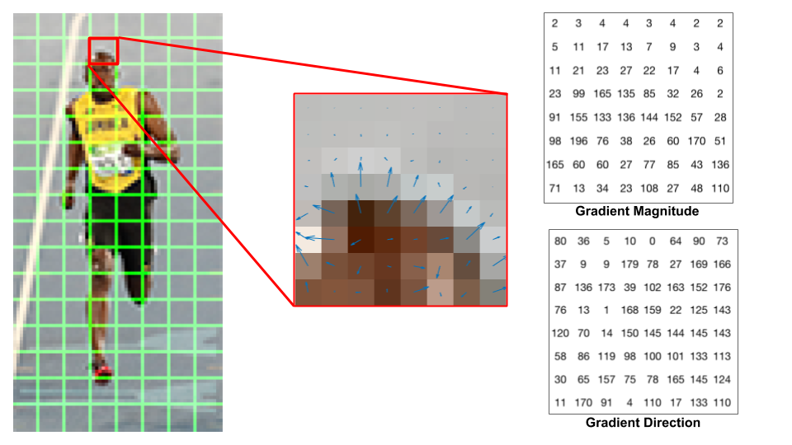
Méthodes
Machine learning: apprentissage supervisé
Etape 1 : Définition de vecteurs de description
  Manuel : traits morpho connus
  Automatique :
Gradient

Slide 22
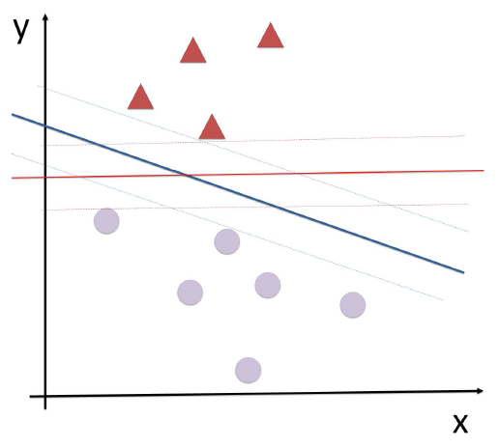
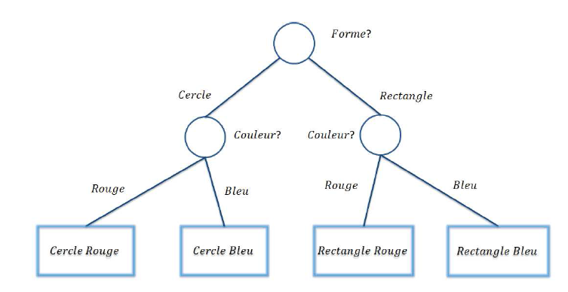
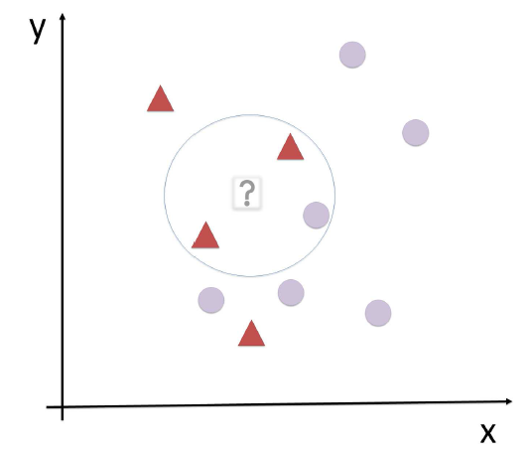
Méthodes
Machine learning: apprentissage supervisé
Etape 2 : Classification par apprentissage automatique
  SVM (séparateurs à vaste marge)
  Arbres de décision et random forests
  Plus proches voisins

Slide 23
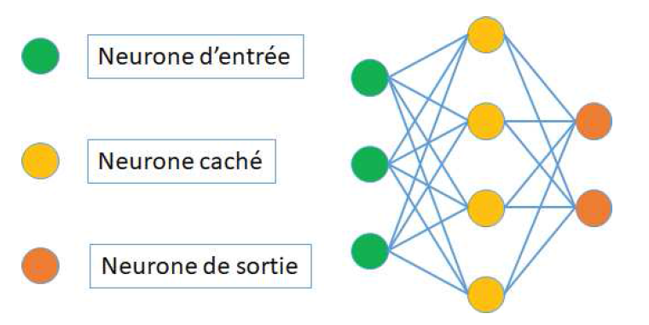
Méthodes
Machine learning: apprentissage supervisé
Etape 2 : Classification par apprentissage automatique
  SVM (séparateurs à vaste marge)
  Arbres de décision et random forests
  Plus proches voisins
  Réseau de neurones

Slide 24
Méthodes
Machine learning: apprentissage supervisé
Etape 2 : Classification par apprentissage automatique
  SVM (séparateurs à vaste marge)
  Arbres de décision et random forests
  Plus proches voisins
  Réseau de neurones

Slide 25
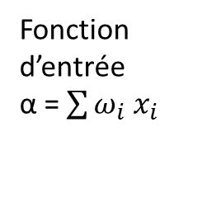
Méthodes
Machine learning: apprentissage supervisé
Etape 2 : Classification par apprentissage automatique
  SVM (séparateurs à vaste marge)
  Arbres de décision et random forests
  Plus proches voisins
  Réseau de neurones
Fonction d’entrée
α = $\sum{ω_{i} x_{i}}$
ω₁
x₁
ω₂
x₂
ω₃
x₃

Slide 26
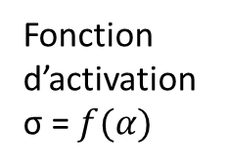
Méthodes
Machine learning: apprentissage supervisé
Etape 2 : Classification par apprentissage automatique
  SVM (séparateurs à vaste marge)
  Arbres de décision et random forests
  Plus proches voisins
  Réseau de neurones
Fonction d’entrée
α = $\sum{ω_{i} x_{i}}$
Fonction d’activation
σ = $f(α)$
ω₁
x₁
ω₂
x₂
ω₃
x₃

Slide 27
Méthodes
Machine learning: apprentissage supervisé
Etape 2 : Classification par apprentissage automatique
  SVM (séparateurs à vaste marge)
  Arbres de décision et random forests
  Plus proches voisins
  Réseau de neurones
Fonction d’entrée
α = $\sum{ω_{i} x_{i}}$
Fonction d’activation
σ = $f(α)$
ω₁
x₁
ω₂
Identité
Sigmoïde
Exponentielle
Polynomiale
…
x₂
ω₃
x₃

Slide 28

Méthodes
Machine learning: apprentissage supervisé
Etape 2 : Classification par apprentissage automatique
  SVM (séparateurs à vaste marge)
  Arbres de décision et random forests
  Plus proches voisins
  Réseau de neurones
Sortie
$$S=\left(\begin{matrix}P_{1} \\ P_{2} \\ P_{3}\end{matrix}\right)$$
Probabilité de chaque classe

Slide 29
Méthodes
Machine learning: apprentissage supervisé
Etape 2 : Classification par apprentissage automatique
  SVM (séparateurs à vaste marge)
  Arbres de décision et random forests
  Plus proches voisins
  Réseau de neurones
Apprentissage
Sortie
$$S=\left(\begin{matrix}P_{1} \\ P_{2} \\ P_{3}\end{matrix}\right)$$
Probabilité de chaque classe

Slide 30
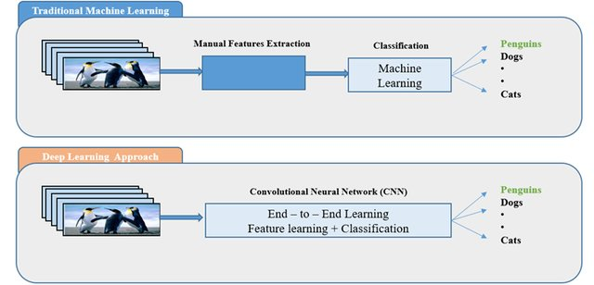
Méthodes
Deep learning: réseaux neuronaux profonds

Slide 31
Méthodes
Deep learning: réseaux neuronaux profonds
Convolutional neural networks

Slide 32
Méthodes
Deep learning: réseaux neuronaux profonds
Convolutional neural networks
Filtre de convolution
Chaque pixel devient une combinaison linéaire de ses voisins en fonction du filtre de convolution :

Slide 33
Méthodes
Deep learning: réseaux neuronaux profonds
Convolutional neural networks
Filtre de convolution
Chaque pixel devient une combinaison linéaire de ses voisins en fonction du filtre de convolution :

Slide 34
Méthodes
Deep learning: réseaux neuronaux profonds
Convolutional neural networks
Filtre de convolution
Chaque pixel devient une combinaison linéaire de ses voisins en fonction du filtre de convolution :

Slide 35
Méthodes
Deep learning: réseaux neuronaux profonds
Convolutional neural networks
Filtre de convolution
Chaque pixel devient une combinaison linéaire de ses voisins en fonction du filtre de convolution :

Slide 36
Méthodes
Deep learning: réseaux neuronaux profonds
Convolutional neural networks
Filtre de convolution
Chaque pixel devient une combinaison linéaire de ses voisins en fonction du filtre de convolution :
Filtre 3*3

Slide 37
Méthodes
Deep learning: réseaux neuronaux profonds
Convolutional neural networks
Filtre de convolution
Chaque pixel devient une combinaison linéaire de ses voisins en fonction du filtre de convolution :
Filtre 5*5

Slide 38
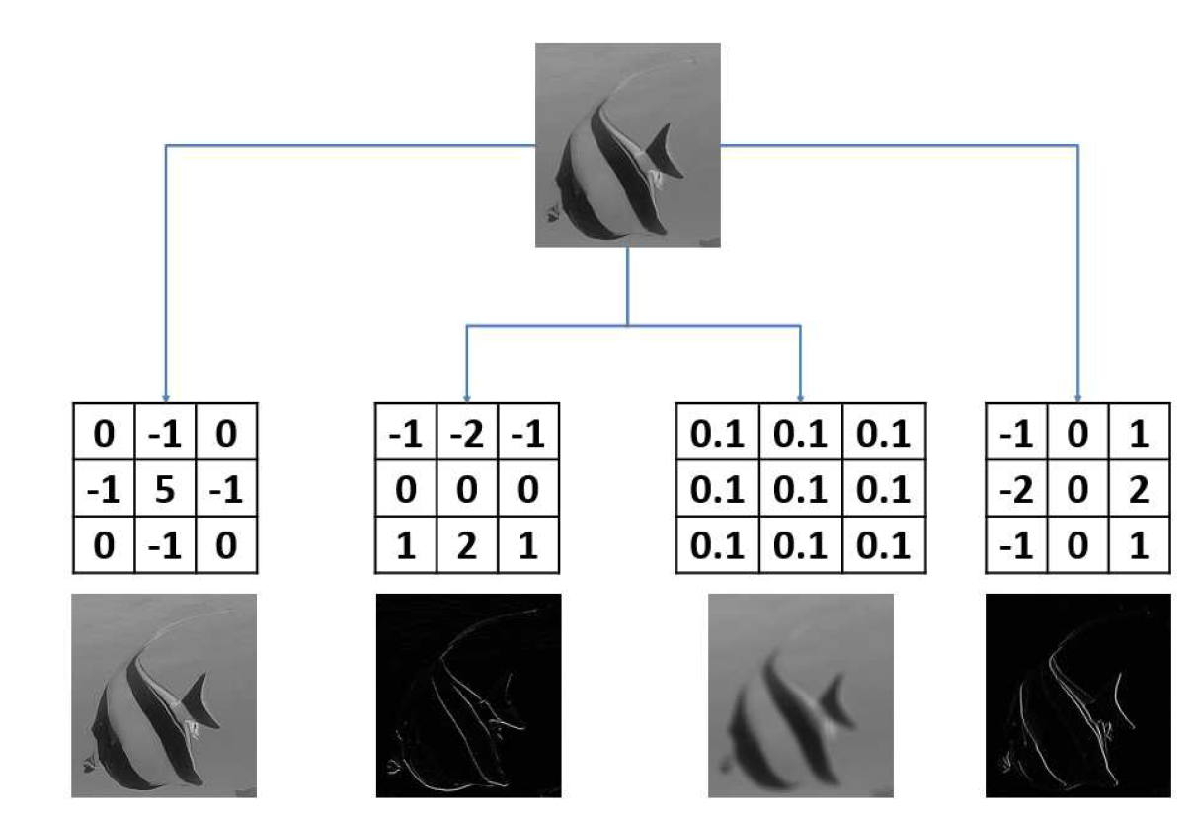
Méthodes
Deep learning: réseaux neuronaux profonds
Convolutional neural networks
Villon 2019, PhD
Filtre de convolution
Filtres de convolution
Image résultante

Slide 39
Méthodes
Deep learning: réseaux neuronaux profonds
Convolutional neural networks
Apprentissage
Neurones
d’entrée
Neurones
De sortie
Convolutions
Pooling
Flattening
Image input

Slide 40
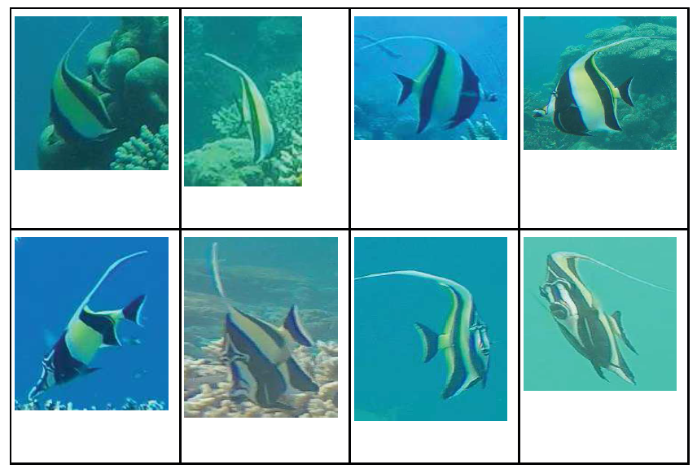
Difficultés
➔ Positions et environnement différents

Slide 41
Méthodes
Deep learning: réseaux neuronaux profonds
Convolutional neural networks
Optimisation :
Augmenter le nombre d’images d’entraînement

Slide 42
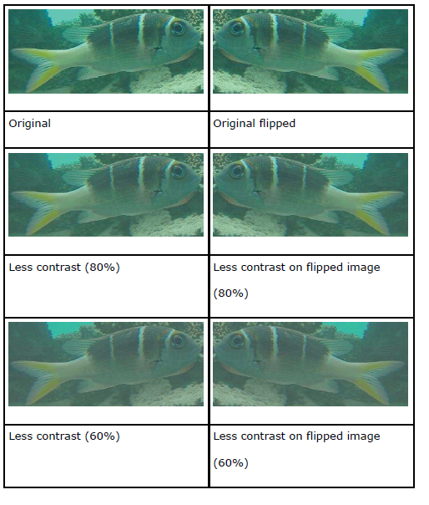
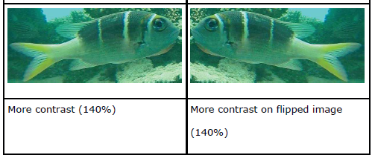
Méthodes
Deep learning: réseaux neuronaux profonds
Convolutional neural networks
Optimisation :
Augmenter le nombre d’images d’entraînement

Slide 43
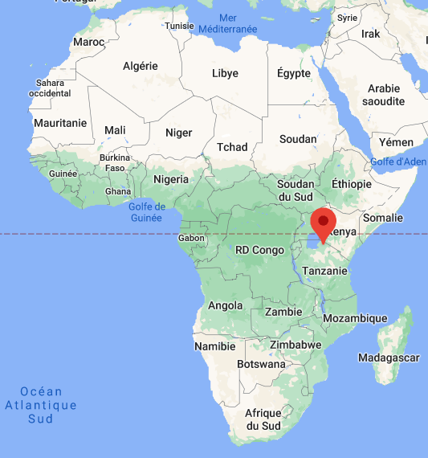
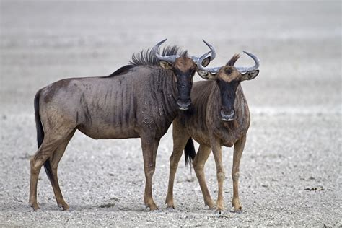
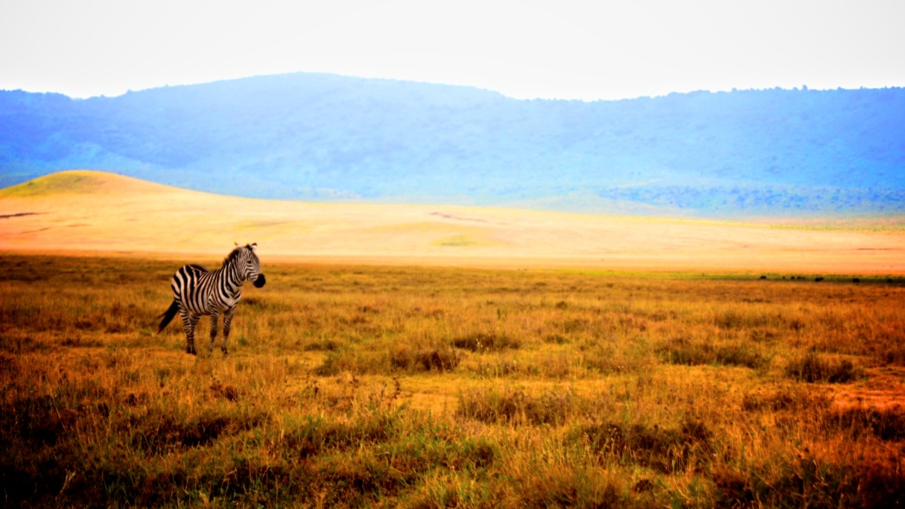
Base de donnnées test
Exemple : base de données du Serengeti
225 caméras en continu depuis 2011
3,2 millions d’images toutes annotées par des volontaires
~10 000 images annotées par des experts
48 classes
Norrouzadeh et al 2018

Slide 44
Résultats :
 | Annotation manuelle | Machine learning | Deep learning
Méthode | 9 annotations par image, algo consensus | Définition de features automatique (SPM) Classification (SVM) | CNN : 9 architectures différentes + ensemble
Temps | 2 à 3 mois pour traiter 6 mois d’image | Besoin de rogner les images | Apprentissage : quelques jours
Exactitude | 96% | 82% | 96%
Pb supplémentaires | 68 000 volontaires |  | 1.4 millions d’image d’entraînement Espèces rares
➔ Combinaison deep-learning / manuel
Norrouzadeh et al 2018

Slide 45
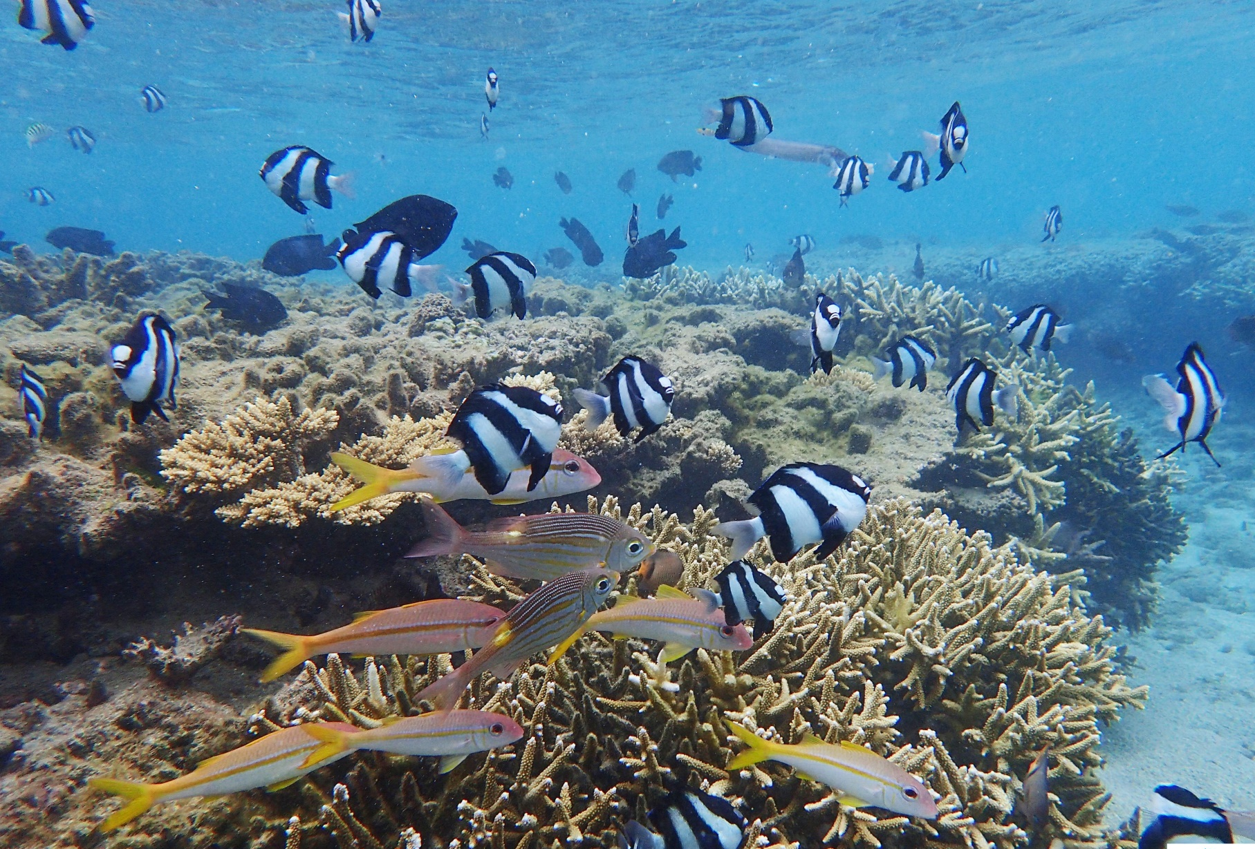
Difficultés
➔ Espèces multiples
R-CNN ou Faster R-CNN

Slide 46
MERCI !

Slide 47
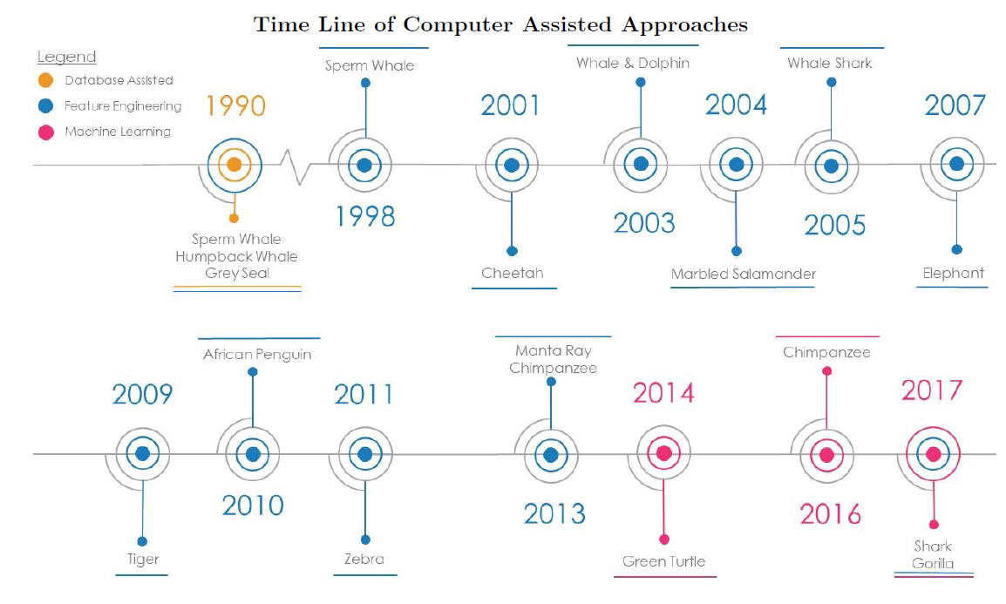
Contexte
Reconnaissance d’espèces
Reconnaissance d’individus
Schneider et al 2018
➔ Objectif 2 : Reconnaissance

Slide 48
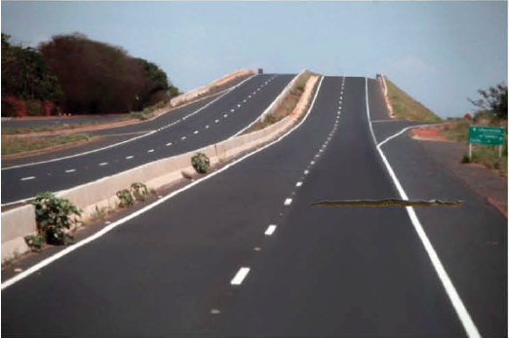
Méthodes
!
Common features?

Slide 49
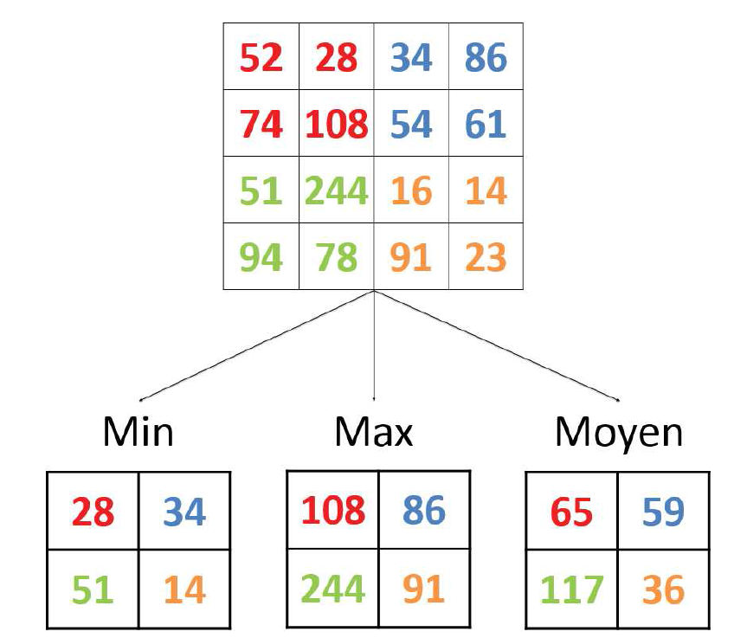
Méthodes
Deep learning: réseaux neuronaux profonds
Convolutional neural networks
Filtre de convolution
Villon 2019, PhD
Etape de pooling
Image après convolution
Type de regroupement
Feature maps

Slide 50
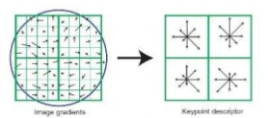
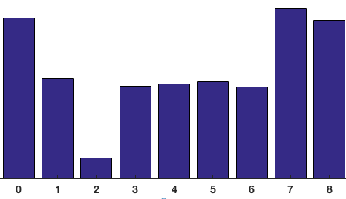
Méthodes
Machine learning: apprentissage supervisé
Etape 1 : Définition de vecteurs de description
  Manuel : traits morpho connus
  Automatique :
HOG (histogram of oriented gradients)
0 20 40 60 80 100 120 140 160
SIFT (scale-invariant feature transform)

Slide 51
Méthodes
Deep learning: réseaux neuronaux profonds
Convolutional neural networks
6 réseaux principaux: AlexNet, VGG16,GoogLeNet/InceptionNet, ResNet, DenseNet, CapsNet ➔ 7-152 couches

Slide 52
Méthodes
Deep learning: réseaux neuronaux profonds
Convolutional neural networks
6 réseaux principaux: AlexNet, VGG16,GoogLeNet/InceptionNet, ResNet, DenseNet, CapsNet ➔ 7-152 couches
Optimisation :
Partir d’une architecture et des poids d’un réseau publié comme paramètres initiaux avant d’entraîner sur notre jeu de données

Slide 53
Difficultés
➔ Positions et environnement différents

Slide 54
Méthodes
Deep learning: réseaux neuronaux profonds
Convolutional neural networks
6 réseaux principaux: AlexNet, VGG16,GoogLeNet/InceptionNet, ResNet, DenseNet, CapsNet ➔ 7-152 layers
Optimisation :
Partir d’une architecture et des poids d’un réseau publié comme paramètres initiaux avant d’entraîner sur notre jeu de données
Augmenter le nombre d’images d’entraînement

Slide 55
Méthodes
Deep learning: réseaux neuronaux profonds
Convolutional neural networks
6 réseaux principaux: AlexNet, VGG16,GoogLeNet/InceptionNet, ResNet, DenseNet, CapsNet ➔ 7-152 layers
Optimisation :
Partir d’une architecture et des poids d’un réseau publié comme paramètres initiaux avant d’entraîner sur notre jeu de données
Augmenter le nombre d’images d’entraînement

Slide 56
Méthodes
Deep learning: réseaux neuronaux profonds
Convolutional neural networks
6 réseaux principaux: AlexNet, VGG16,GoogLeNet/InceptionNet, ResNet, DenseNet, CapsNet ➔ 7-152 layers
Optimisation :
Partir d’une architecture et des poids d’un réseau publié comme paramètres initiaux avant d’entraîner sur notre jeu de données
Augmenter le nombre d’images d’entraînement
Classifier des parties d’animaux (tête, ailes, queue, pattes…) puis combiner

Slide 57
Méthodes
Deep learning: réseaux neuronaux profonds
Convolutional neural networks
6 réseaux principaux: AlexNet, VGG16,GoogLeNet/InceptionNet, ResNet, DenseNet, CapsNet ➔ 7-152 layers
Optimisation :
Partir d’une architecture et des poids d’un réseau publié comme paramètres initiaux avant d’entraîner sur notre jeu de données
Augmenter le nombre d’images d’entraînement
Classifier des parties d’animaux (tête, ailes, queue, pattes…) puis combiner
Ensemble approach : différents réseaux

Slide 58
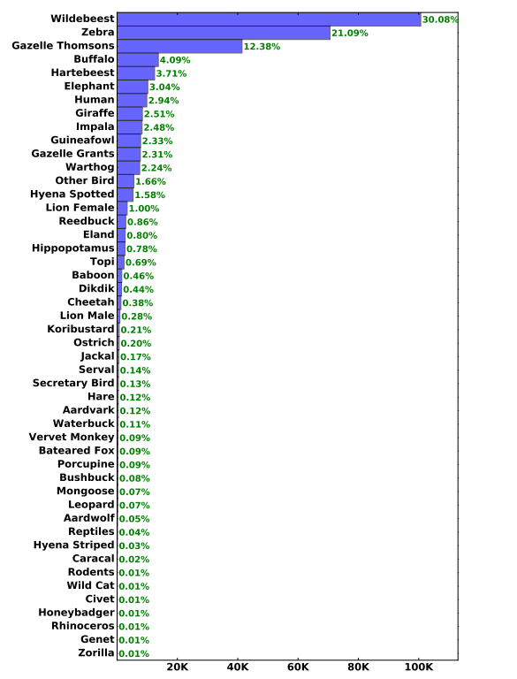
Base de donnnées test
Norrouzadeh et al 2018

Slide 59
Résultats :
Annotation manuelle
Sciences participatives ➔ 68 000 volontaires
En moyenne 9 classifications par image ➔ algorithme de consensus
Temps :
6-mois d’images ➔ 2 à 3 mois pour les labelliser avec plusieurs milliers de personnes (sciences participatives)
Volontaire vs. experts: 96.6% d’exactitude sur l’espèce et 90% sur le comptage d’individus

Slide 60
Résultats :
Machine learning
Utilisation de spatial pyramid matching pour déterminer les features
Et d’un support vector machine pour classifier
82% d’exactitude
Pb : nécessite de rogner les images ➔ chronophage
Yu et al 2013

Slide 61
Résultats :
Deep-learning
9 architectures différentes utilisées & ensemble
Modèle en 2-étapes (présence/absence puis identification) vs. 1 modèle intégrateur
Données : 1,4 millions d’images entraînement / 105 000 images tests
Norrouzadeh et al 2018

Slide 62
Résultats :
Deep-learning
9 architectures différentes utilisées & ensemble
Modèle en 2-étapes (présence/absence puis identification) vs. 1 modèle intégrateur
Données : 1,4 millions d’images entraînement / 105 000 images tests
Exactitude :
Présence/Absence = 96,8% VGG model
Identification espèce : 94,9% (99,1% top-5) ensemble
➔ Pb potentiel : espèces rares (méthodes : pénalisation, sur-échantillonnage, emphase)
Norrouzadeh et al 2018

Slide 63
Résultats :
Combinaison deep-learning / manuel
Deep-learning rend un vecteur de probabilité de chaque classe : la classe prédite est celle avec la probabilité la plus haute.
Pour une exactitude de 99% ➔ 90% des images automatiquement, 10% à retraiter
Pour une exactitude de 100%, 77% des images automatiquement,
Norrouzadeh et al 2018

Slide 64
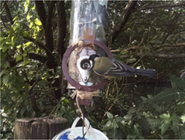
Résultats: identifier les individus
Méthodes similaires
Comment collecter le jeu d’entraînement en milieu naturel sans annotation manuelle ?
➔ Combinaison RFID
10 à 80 individus
Plusieurs milliers d’images
1000 images/oiseau d’entraînement
30 min à 6h d’entraînement
Performances > 90 % pour les 3 espèces
Tests avec ≠ contextes ➔ bruit, flou et taille ajoutés dans l’entraînement
Ferreira et al 2020

Slide 65
Résultats: identifier les individus
Nouveaux individus ?
Utiliser la distribution des probabilités de chaque classe ➔ nouveaux individus devraient être plus homogènes.
Définition d’un seuil pour les espèces où immigration faible.
Utilisation d’autres méthodes de deep-learning : e.g. réseaux de neurones siamois
Ferreira et al 2020

Slide 66
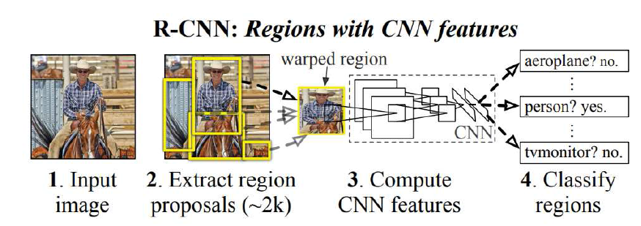
Solutions
Méthodes en 2 étapes
Etape 1 : fusion de zones homogènes ➔ détermination de zones d’intérêt sans a priori de taille.
Etape 2 : classification de chaque zone
Girshick et al 2014

Slide 67
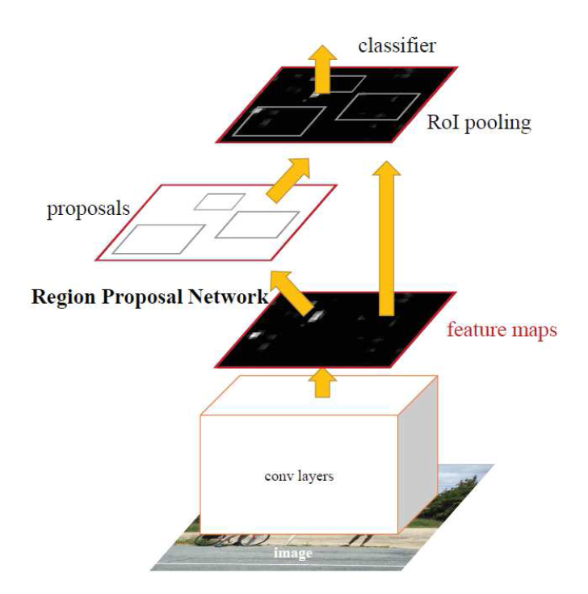
Solutions
Faster R-CNN
Ren et al 2015

